Slide 1
ΙΣΠΑΝΙΑ
ΝΕΟΕΛΛΗΝΙΚΗ ΓΛΩΣΣΑ
Νικόλας Κ.
Δημήτρης Π.
Σχ. Έτος 2023-2024

Slide 2
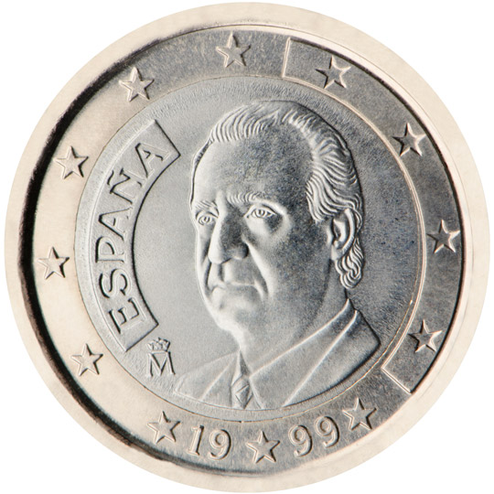
1 ΕΥΡΩ - 2 ΕΥΡΩ
Στην πρώτη και τη δεύτερη σειρά απεικονίζεται η μορφή του Βασιλιά Χουάν Κάρλος A' των Βουρβώνων.

Slide 3
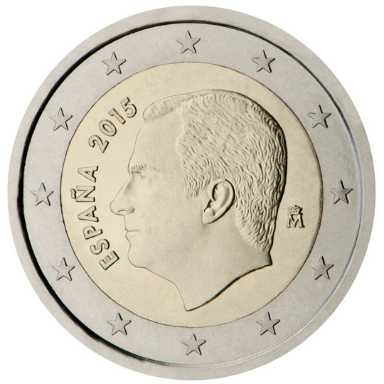
1 ευρω -2 ΕΥΡΩ
Το 2015 η Ισπανία κυκλοφόρησε μια τρίτη σειρά κερμάτων του 1 ευρώ και των 2 ευρώ όπου απεικονίζεται ο νέος Βασιλιάς Φίλιππος VI και ο κωδικός της χώρας «ESPAÑA 2015».

Slide 4
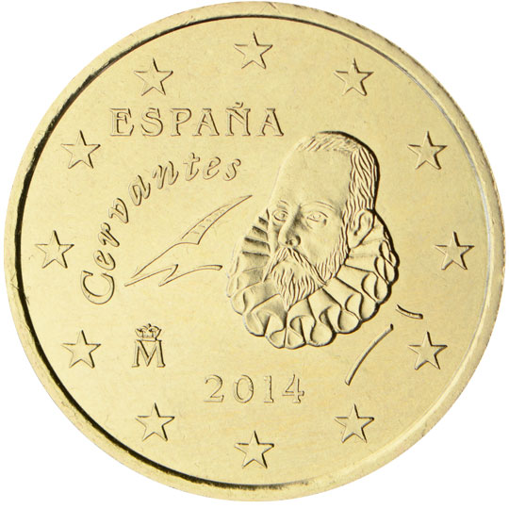
50 ΛΕΠΤΑ
Στα κέρματα των 50 λεπτών απεικονίζεται ο Μιγκέλ ντε Θερβάντες, πατέρας της ισπανικής λογοτεχνίας, αντανακλώντας την «παγκόσμια εμβέλεια της προσωπικότητας και του έργου του».

Slide 5
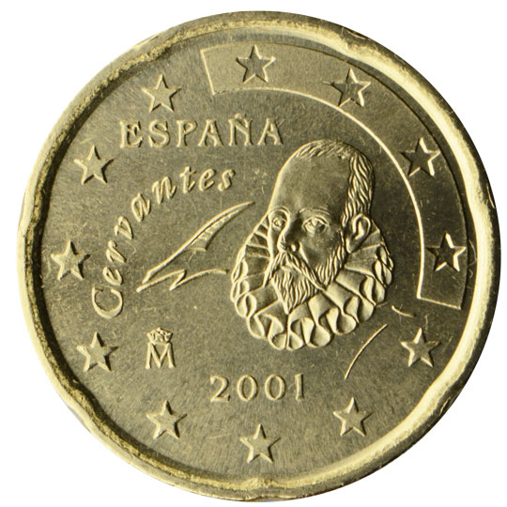
20 ΛΕΠΤΑ
Στα κέρματα των 20 λεπτών απεικονίζεται ο Μιγκέλ ντε Θερβάντες, πατέρας της ισπανικής λογοτεχνίας, αντανακλώντας την «παγκόσμια εμβέλεια της προσωπικότητας και του έργου του».

Slide 6
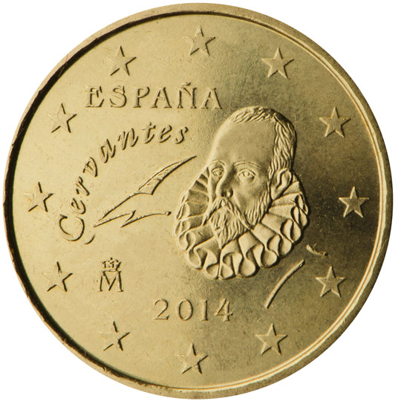
10 ΛΕΠΤΑ
Στα κέρματα των 10 λεπτών απεικονίζεται ο Μιγκέλ ντε Θερβάντες, πατέρας της ισπανικής λογοτεχνίας, αντανακλώντας την «παγκόσμια εμβέλεια της προσωπικότητας και του έργου του».

Slide 7
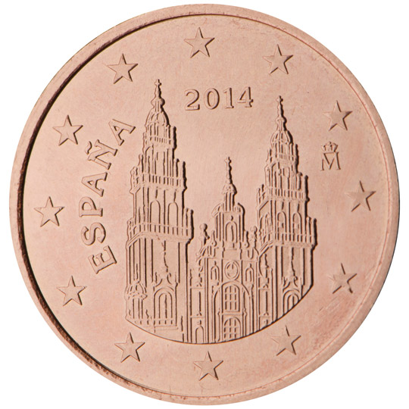
5 ΛΕΠΤΑ
Στα κέρματα των
5 λεπτών απεικονίζεται ο καθεδρικός ναός του Santiago de Compostela, λαμπρό δείγμα της ισπανορωμανικής τέχνης και ένας από τους πιο γνωστούς τόπους προσκυνήματος παγκοσμίως.

